Slide 1


Universidad Nacional Mayor de San Marcos
Facultad de Ingeniería de Sistemas e informática
E.P. Ingeniería de Software
“Tech Giants” S.A.C. CCNT
Grupo 1
Integrantes:
Modesto Calixto, Keler
Huaripata Huaccha, Héctor Rodrigo Manuel
Bejar Bonifacio, Manuel Steven
Apaza Alva, Rodrigo
Ascue Orosco, Carlos
.
.
Triveño Ruffner, Daniel Huber
DOCENTE: Dra. Lenis Wong Portillo Lima, diciembre del 2022

Slide 2
Tabla de contenidos
01
02
03
04
05
06
07
08
Introducción y gestión
Identificación
Control
Reportes de estado
Reportes de auditoría
Proceso de pase a producción
Repositorio Git
Proyecto

Slide 3
01
Introducción y gestión

Slide 4
“Tech Giants” S.A.C.
Brindamos herramientas de gran utilidad para las personas discapacitadas
Actualmente contamos con 3 proyectos en mantenimiento y 1 en desarrollo
Tenemos como objetivos
Definir la situación organizacional, las limitaciones y la naturaleza de cada proyecto que desarrolla
Planificar la realización de actividades
Controlar los elementos de configuración

Slide 5
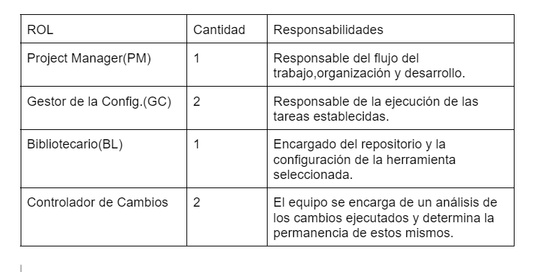
Roles y responsabilidades

Slide 6
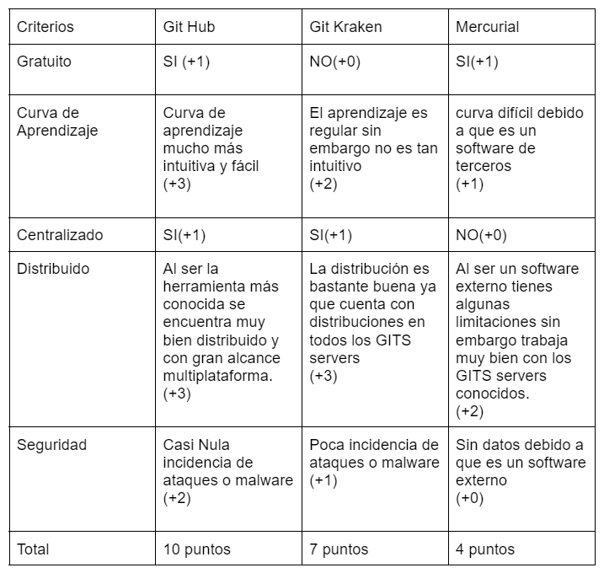

Herramientas, entorno y infraestructura
En conclusión, la herramienta a utilizar es GITHUB

Slide 7
02
Identificación

Slide 8
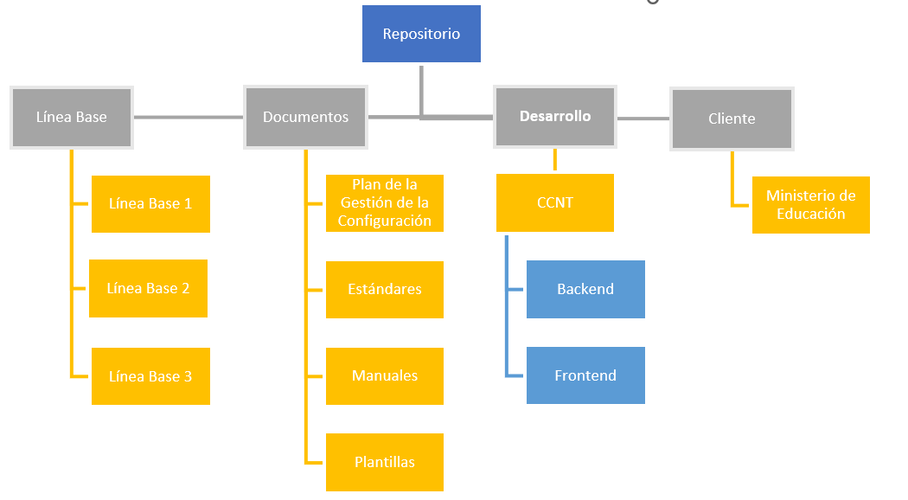
Diseño de la estructura del repositorio

Slide 9
03
Control

Slide 10
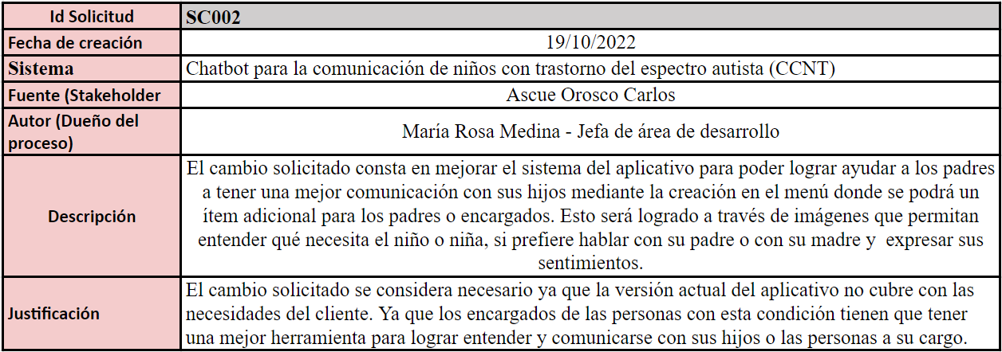
Solicitud de cambio a en los datos

Slide 11
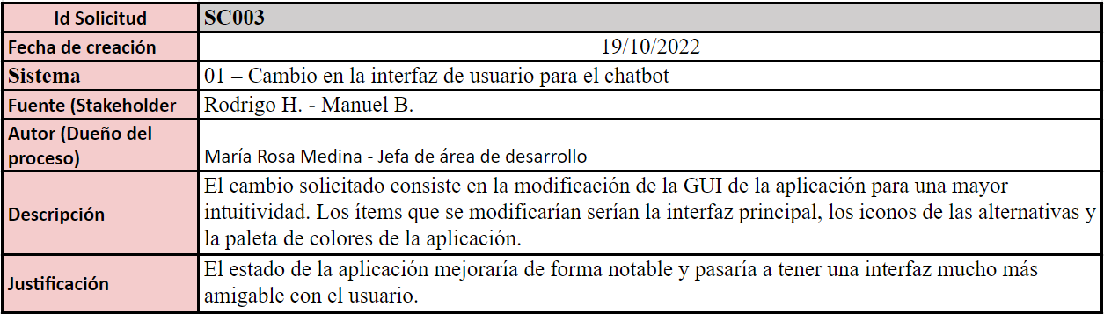
Solicitud de cambio de GUI

Slide 12
Definición de líneas base
Nombre de línea base | Ítems | Nomenclatura
Línea base 1 | Project Charter | CCNT-PC.docx
 | Lista de requisitos | CCNT-LR.xls
 | Lista de Historias de Usuario | CCNT-LHU.docx
 | Cronograma del proyecto | CCNT-CP.docx
 | Documento de Arquitectura de Software | CCNT-DAS.docx
Línea base 2 | Documento de Especificación de Requisitos | CCNT-DER.docx
 | Documento de Especificación de Requisitos para el Diseño de la GUI | CCNT-DERDGUI.docx
 | Documento de Especificación de Requisitos para Configuración de la Aplicación | CCNT-DERCA.docx
Línea base 3 | Documento de Especificación de Requisitos de Soporte para el Chatbot | CCNT-DERSC.docx
 | Documento de Especificación de Requisitos de Interfaz del Sistema | CCNT-DERIS.docx
 | Documento de Especificación de Requisitos de Documentación | CCNT-DERD.docx
PROYECTO
CHATBOT PARA LA COMUNICACIÓN DE NIÑOS CON TRASTORNO DEL ESPECTRO AUTISTA (CCNT)

Slide 13
04
Reportes de estado

Slide 14
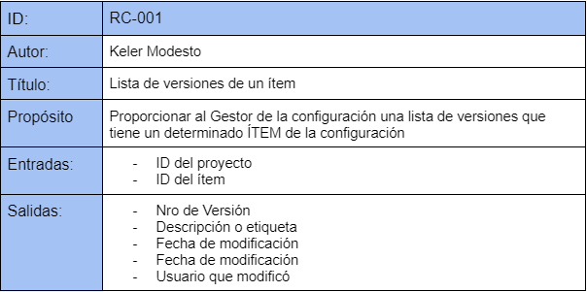
Reporte de estado para el gestor de la configuración

Slide 15
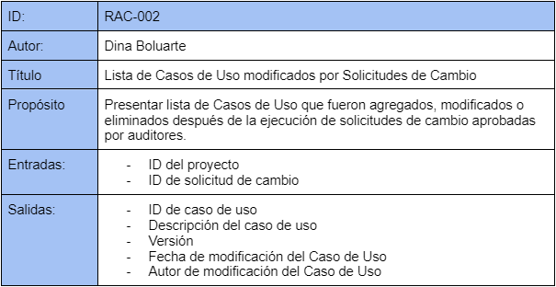
Reporte de estado para el jefe de proyecto

Slide 16
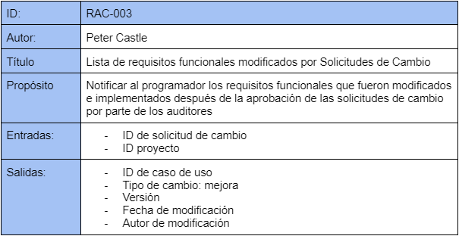
Reporte de estado para el programador

Slide 17
05
Reportes de auditoría

Slide 18
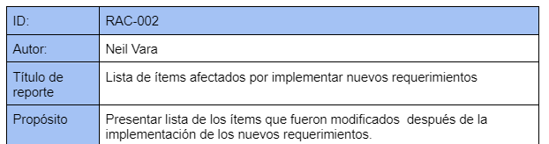
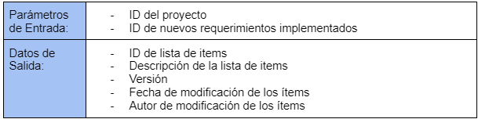

Slide 19
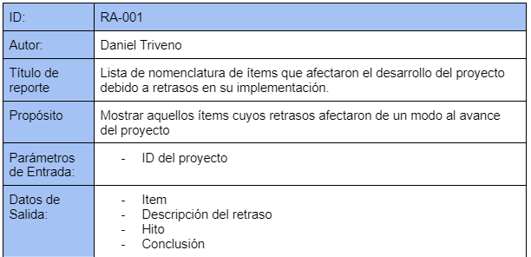

Slide 20
07
Proceso de Pase a producción

Slide 21
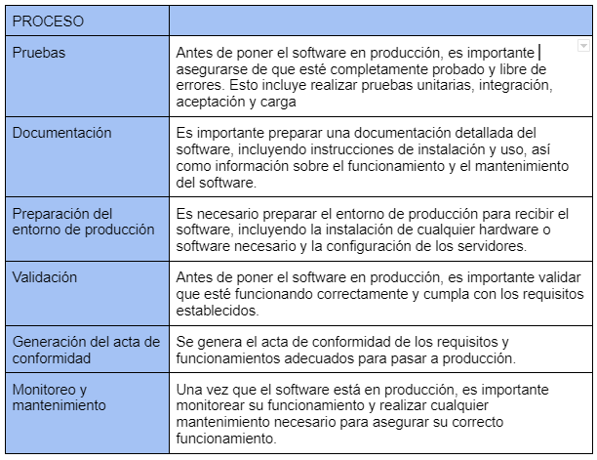
Proceso de pase a pruebas (Propuesta)

Slide 22
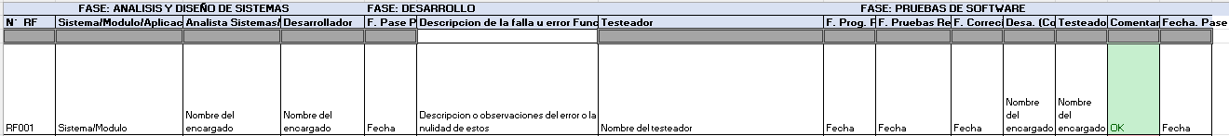
Ejemplo de Revisión de pase a pruebas tecnico.

Slide 23
08
Repositorio Git

